Slide 1
CHƯƠNG V CÂY (TREE)
1. Một số khái niệm
  1.1. Định nghĩa
  1.2. Các ví dụ về cấu trúc cây
  1.3. Các khái niệm
2. Cây nhị phân
2.1. Định nghĩa
2.2. Tính chất
2.3. Biểu diễn cây nhị phân
2.4.* Cây k-phân
2.5.* Cây tổng quát
3. Cây tìm kiếm nhị phân
4. Cây có thứ tự bộ phận

Slide 2
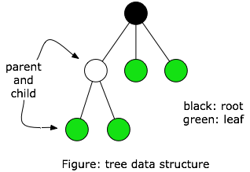
1. Một số khái niệm
1.1. Định nghĩa
C=<V, E>
V: Tập hữu hạn các phần tử (nút)
E: Tập hữu hạn(cung) thể hiện mối quan hệ phân cấp là quan hệ “ cha – con”.
Nút gốc (root).
Cây rỗng (null tree)

Slide 3
1. Một số khái niệm
Định nghĩa đệ quy:
Mỗi nút là một cây
n là nút và n1, n2,...,nk là gốc của các cây C1,C2,…Ck; (không có nút chung).
n là cha của các nút n1, n2,….,nk thì có một cây mới C.

Slide 4
1. Một số khái niệm
b) Các ví dụ về cấu trúc cây
Mục lục của một cuốn sách
Cấu trúc thư mục trên đĩa máy tính.
Dùng cây để biểu diễn biểu thức số học, chẳng hạn:
( a+b) x (c-d/e)

Slide 5
x
-
+
c
/
a
b
d
e

Slide 6
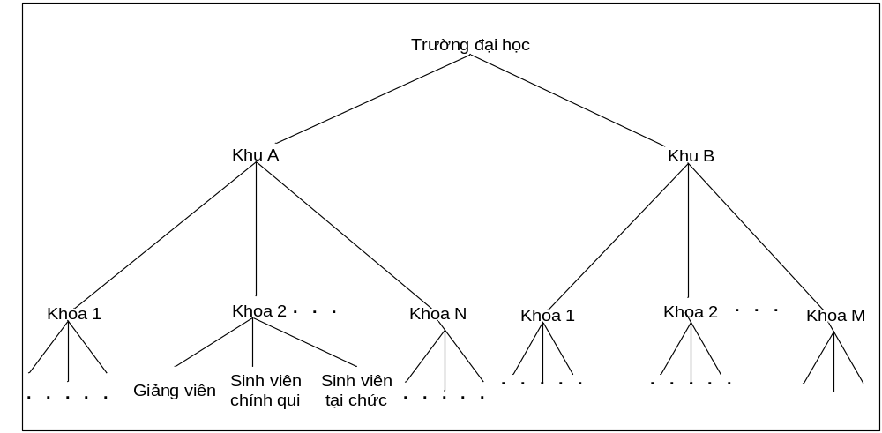

Slide 7
1. Một số khái niệm
c) Các khái niệm
i) Số các con của một nút gọi là cấp của nút đó
ii) Nút có cấp bằng 0 gọi là nút lá (leaf)
iii) Các nút không phải nút lá gọi là nút nhánh ( branch)
iv) Cấp cao nhất có trong các nút của một cây gọi là cấp của cây đó.

Slide 8
V)Gốc của cây có mức 1, nếu một nút có mức i thì các nút con của nút đó có mức i+1.
vi) Chiều cao (height) của cây là số mức cao nhất của các nút có trên cây đó
vii) Tập hợp các cây phân biệt gọi là một rừng (forest).

Slide 9
A
1
B
C
D
2
E
F
G
H
I
3
J
K
4

Slide 10
2. Cây nhị phân (Binary tree)
a) Định nghĩa:
Cây nhị phân là cây mà mọi nút của nó có tối đa hai cây con. Với mỗi nút xác định cây con trái và cây con phải.

Slide 11
. Cây nhị phân (Binary tree)
Cây nhị phân suy biến :
cây lệch trái, cây lệch phải, cây dích dắc.
1
1
1
2
2
2
3
3
3
4
4
4
5
5
5

Slide 12
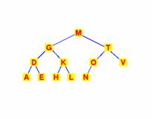
2. Cây nhị phân (Binary tree)
Cây nhị phân hoàn chỉnh (complete binary tree) có chiều cao là h thì mọi nút có mức < h-1 đều có đúng 02 nút con.

Slide 13
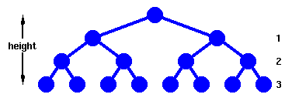
2. Cây nhị phân (Binary tree)
Cây nhị phân đầy đủ ( full Binary tree)
có chiều cao h thì mọi nút có mức <=h-1 đều có đúng 02 nút con

Slide 14
2. Cây nhị phân (Binary tree)
b) Một số các tính chất:
  Nếu số lượng nút là như nhau thì cây nhị phân suy biến có chiều cao lớn nhất, cây nhị phân đầy đủ có chiều cao nhỏ nhất.
  Số lượng tối đa các nút trên mức i là 2i-1 và tối thiểu là 1 ( i>=1)

Slide 15
  Số lượng tối đa các nút trên cây nhị phân có chiều cao h là 2h-1 và tối thiểu là h ( h>=1)
  Cây nhị phân hoàn chỉnh có n nút thì chiều cao của nó là h=[ lg(n)] +1

Slide 16
2. Cây nhị phân (Binary tree)
A
1
c) Biểu diễn cây nhị phân
Biểu diễn bằng mảng:
  Đánh số thứ tự các nút theo “ trên – dưới” và “trái – phải”.
  Với nút i thì
    nút con trái của nó 2i và nút con phải là 2i+1.
    Nút cha là [i/2].
B
E
2
3
C
D
F
G
4
5
6
7
1 | 2 | 3 | 4 | 5 | 6 | 7
A | B | E | C | D | F | G

Slide 17
2. Cây nhị phân (Binary tree)
Biểu diễn bằng danh sách liên kết
  Một trường Data lưu giá trị
  Một trường Left chứa liên kết trỏ tới nút con trái hoặc Null.
  Một trường Right chứa liên kết trỏ tới nút con phải hoặc Null.
  Như vậy nút gốc sẽ là nút đầu tiên của danh sách móc nối, với các nút lá các trường Left và Right đều chứa giá trị Null.

Slide 18
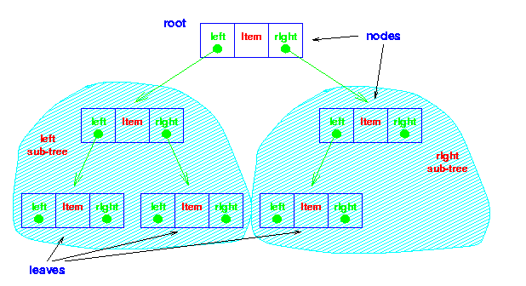

Slide 19
2. Cây nhị phân (Binary tree)
d) Duyệt cây nhị phân
Cách 1. Duyệt theo thứ tự trước (preorder traversal)
  Nút đang xét
  Cây con trái
  Cây con phải.

Slide 20
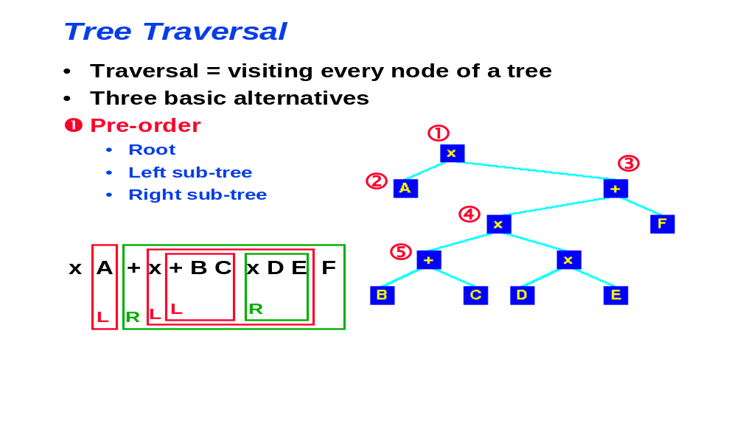

Slide 21
Cách 2. Duyệt theo thứ tự giữa (inorder traversal)
  Cây con trái
  Nút dang xét
  Cây con phải.

Slide 22
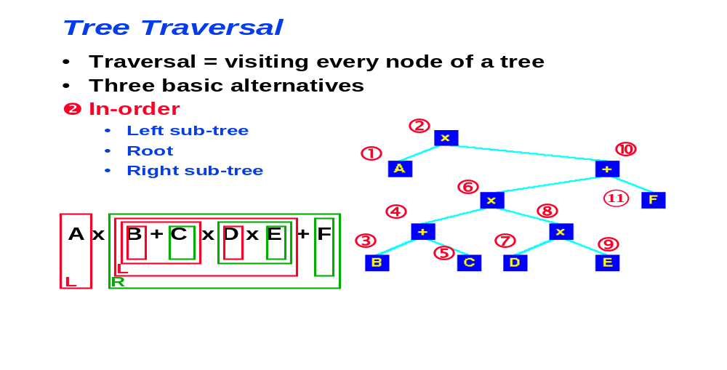

Slide 23
Cách 3. Duyệt theo thứ tự sau (postorder traversal)
  Cây con trái
  Cây con phải
  Nút đang xét.

Slide 24
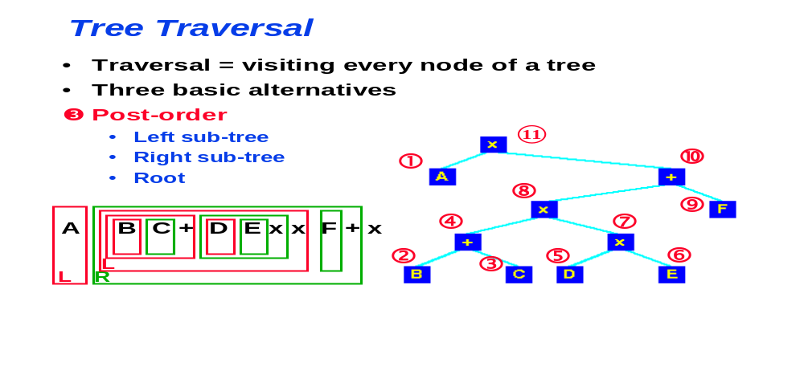

Slide 25
2. Cây nhị phân (Binary tree)
e) Cây k-phân mỗi nút có không quá k nút con.
A
B
F
J
C
M
G
H
I
D
E
K
L

Slide 26
CHƯƠNG V: CÂY (TREE)
2. Cây nhị phân (Binary tree)
e) Cây k-phân
Biểu diễn cây k-phân bằng mảng
  Bổ sung thêm một số nút giả sao cho mỗi nút của cây đều có đúng k nút con, các nút con đều xếp thứ tự từ nút con thứ nhất cho đến nút con thứ k.

Slide 27
  Đánh số thứ tự trên cây cũng theo nguyên tắc “ trên-xuống” và “ trái phải”
    Nút con thứ j của nút I sẽ có số thứ tự là k.i +j.
    Nếu I không phải là nút gốc thì nút cha của nút I là [( i-1)/k]
  Dùng mảng C để lưu trữ cây thì C[i] sẽ lưu trữ giá trị của nút thứ i.

Slide 28
Biểu diễn cây k-phân bằng DS liên kết
  Trường Data ghi giá trị của nút.
  K trường, trường j là liên kết trỏ đến nút con thứ j của nút đang xét. Trường hợp không có nút con thì ghi giá trị null.

Slide 29
2. Cây nhị phân (Binary tree)
f) Cây tổng quát
Định nghĩa: cây không hạn chế số lượng nút con của mỗi nút.
Biểu diễn cây tổng quát bằng mảng
Cho cây có n nút, các nút được gán một số thứ tự tùy chọn. Ta có thể xây dựng một cấu trúc dữ liệu như sau:
  Một mảng Data gồm n phần tử, phần tử Data[i] lưu giá trị của nút i

Slide 30
  Một mảng Children chia thành n đoạn, đoạn thứ i gồm một dãy liên tiếp các chỉ số các nút con của nút i. Như vậy mảng Children sẽ có n phần tử ( với các đoạn tương ứng với lá sẽ là đoạn rỗng, không có nút con).
  Một mảng Head gồm n phần tử. Head[i] là vị trí đứng liền trước đoạn i. Quy ước Head[n+1]=n-1
  Một biến lưu chỉ số của nút gốc

Slide 31
2. Cây nhị phân (Binary tree)
f) Cây tổng quát
Lưu trữ cây tổng quát bằng danh sách liên kết:
Trường Data chứa giá trị của nút
  Trường FirstChild chứa liên kết trỏ đến nút con đầu tiên của nút tương ứng. Nếu nút không có con thì ghi giá trị đặc biệt là Null.
  Trường Sibling chứa liên kết trỏ tới nút em kế cận bên phải ( nút cùng cha). Nếu không có nút em thì ghi giá trị đặc biệt null.

Slide 32
Bằng cách xây dựng cấu trúc như vậy rõ ràng là từ một nút i bất kì ta có thể đi theo liên kết FirstChild để đến nút con cả sau đó đi theo liên kết Sibling ta có thể duyệt qua tất cả các nút con của nút i.

Slide 33
3. Cây tìm kiếm nhị phân
Định nghĩa
Là một cây nhị phân:
Giá trị của các nút của cây con trái nhỏ hơn giá trị của nút gốc;
Giá trị của các nút cây con phải lớn hơn giá trị của nút gốc;
Cây con trái và cây con phải cũng là cây tìm kiếm nhị phân.
Các giá trị khóa là khác nhau.

Slide 34
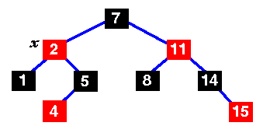

Slide 35
3. Cây tìm kiếm nhị phân
b) Phép tìm kiếm:
Có nút nào chứa giá trị bằng khóa?
  Bắt đầu từ gốc, đối sánh giá trị nút với khóa:
  Bằng nhau thì Kết thúc
  Nhỏ hơn thực hiện trên cây con trái
  Lớn hơn thực hiện trên cây con phải

Slide 36
3. Cây tìm kiếm nhị phân
c) Phép chèn
  Xin cấp bộ nhớ cho một nút mới,
  Gán giá trị mới vào trường Data của nút mới.
  Trường Left và trường Right của nút mới đều được gán giá trị đặc biệt Null.

Slide 37
3. Cây tìm kiếm nhị phân
  Từ gốc, đối sánh với giá trị mới cần thêm vào:
  Nếu bằng nhau kết thúc
  Ngược lại duyệt theo cây con trái ( nếu <) hoặc cây con phải (nếu >)

Slide 38
3. Cây tìm kiếm nhị phân
  Khi gặp nút x không có nút con trái/phải xác định được ví trí cần chèn.
  Chỉnh sữa các trường liên kết để con trỏ trái/phải của nút x trỏ tới nút mới.

Slide 39
3. Cây tìm kiếm nhị phân
d) Phép xóa
Nếu nút x là nút lá ta chỉ cần “cắt bỏ” x
4
4
2
6
2
6

1
3
5
7
1
3
7
9
9

Slide 40
3. Cây tìm kiếm nhị phân
d) Phép xóa
Nếu x có một trong hai cây con là cây rỗng thì điều chỉnh lại con trỏ của nút cha của x bằng cách trường liên kết tương ứng thay vì trỏ đến x thì bây giờ trỏ tới nút gốc của cây con duy nhất của x và giải phóng bộ nhớ đã cấp cho x

Slide 41
4
4
2
5
2

1
3
7
1
3
7
6
9
6
9

Slide 42
3. Cây tìm kiếm nhị phân
d) Phép xóa
Nếu nút x có hai cây con (có gốc tương ứng là x1 và x2) và một trong hai cây con (chẳng hạn x1) không có con thì ta thay nút x1 làm nút cha của cây con có gốc là x2. Ta thay đổi trường liên kết như sau:

Slide 43
  Trường liên kết nút cha của x thay vì trỏ tới x thì nay trỏ tới nút con x1.
  Trường liên kết của nút con x1 thay vì là null nay trỏ vào nút x2

Slide 44
4
4
2
5
2

1
3
7
1
3
7
6
9
6
9

Slide 45
3. Cây tìm kiếm nhị phân
Trường hợp tổng quát:
  Thay giá trị của x bằng giá trị nút lá bên phải cùng của cây con trái ( hoặc bằng giá trị nút lá bên trái cùng của cây con phải)
  Cắt bỏ nút có giá trị vừa gán cho nút x.
Vì nút được lựa chọn để thay thế là bên phải/ trái cùng nên không thể có hai con, việc cắt bỏ nó sẽ thực hiện theo các cách đã nêu trên

Slide 46
CHƯƠNG V: CÂY (TREE)
3. Cây tìm kiếm nhị phân
d) Phép xóa
4
3

2
5
2
5
1
3
7
1
7
6
9
6
9
4
5

2
5
2
7
1
3
7
1
3
6
9
6
9

Slide 47
3. Cây tìm kiếm nhị phân
e) Đánh giá thời gian thực hiện các phép toán
Với phép tìm kiếm.
Phép toán tích cực: phép so sánh . Coi thời gian thực một phép toán so sánh = là thời gian đi từ một đỉnh đến đỉnh con của nó → thời gian thực hiện tìm kiếm có thể coi là thời gian đi trên quảng đường đi từ gốc đên một đỉnh nào đó.

Slide 48
Trường hợp với cây nhị phân đầy đủ thì độ cao của cây là xấp xỉ logn. Giả sử mức thấp nhất là k:
  1+ 2+ 2² +…..+2^{k-1} < n
  1+ 2+ 2² +…..2^{k} >=n
Hay 2^{k} -1 <n và 2^{k+1}-1 >=n, do vậy log(n+1) -1 <=k < log(n+1) , nghĩa là k xấp xỉ logn. Vì thế độ phức tạp thuật toán là O( logn)
Trong trường hợp xấu nhất, nghĩa là cây suy biến lệch trái hoặc lệch phải thì độ phức tạp thuật toán là O(n)
Với các phép toán chèn và xóa cũng có cách đánh giá tương tự.

Slide 49
4. Cây có thứ tự bộ phận
Cây có thứ tự bộ phận còn gọi là cấu trúc Heap:
  Cây nhị phân hoàn thiện, ở mức cuối cùng, tất cả các nút lá đều xuất hiện liên tiếp từ trái sang phải.
  Giá trị khóa của mỗi nút không nhỏ hơn giá trị nút hai con của nó.
  Mỗi cây con trái và phải của nó cũng là cây có thứ tự bộ phận.
Ta gọi các điều kiện trên là các tính chất Heap.

Slide 50
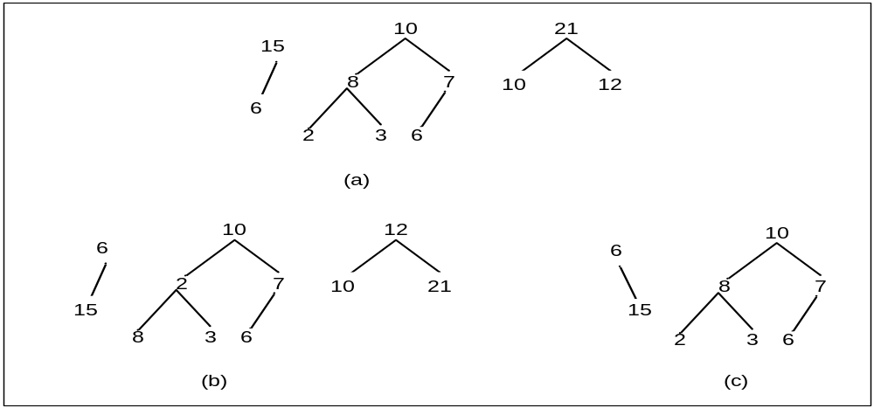

Slide 51
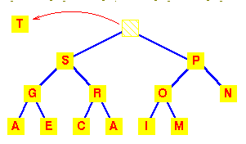

Slide 52
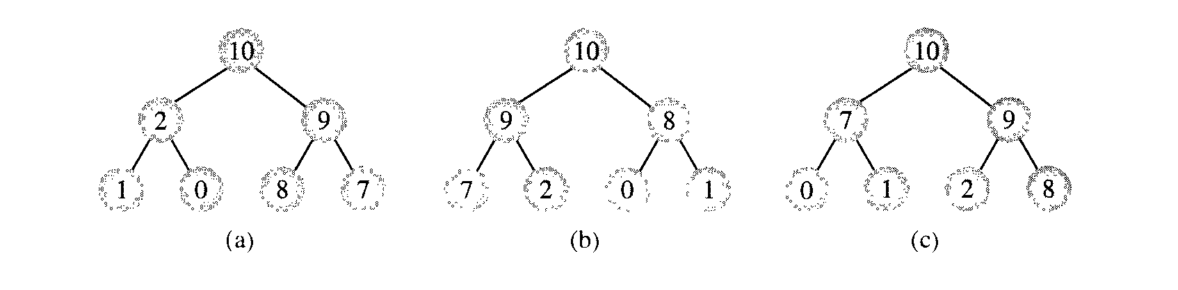
Một số heap khác nhau tạo từ cùng một dữ liệu

Slide 53
4. Cây có thứ tự bộ phận
Phép chèn (Insert)
Giả sử ta cần chèn thêm một nút mới có giá trị chẳng hạn là X.
  Tạo nút mới, ghi giá trị X vào trường Data của nút mới đó.
  Thay giá trị Null trong trường liên kết của nút có một nút lá trỏ vào nút mới.

Slide 54
4. Cây có thứ tự bộ phận
  Nếu tính chất Heap bị phá vỡ thì sử dụng thủ tục Upheap: Lần lượt từ nút lá đó “ đi ngược lên”. Nếu tại một nút mà giá trị khóa của nút đó lớn hơn giá trị khóa của nút cha nó thì tráo đổi hai giá trị đó cho nhau.

Slide 55
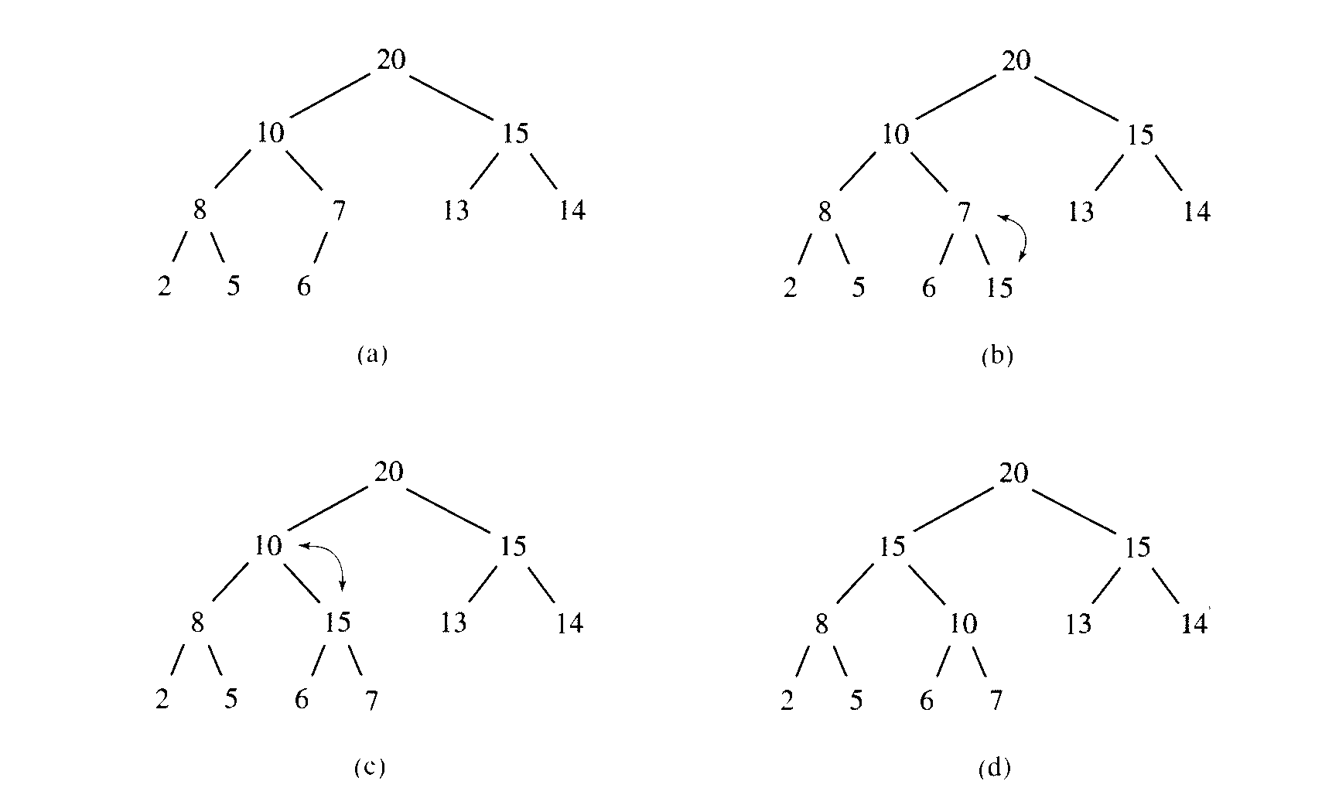
Ví dụ thêm nút 15

Slide 56
4. Cây có thứ tự bộ phận
Phép xóa
  Thay giá trị của nút gốc bằng giá trị nút lá sau cùng ở mức cuối cùng
  Xóa nút lá đó đi
  Sử dụng thủ tục Downheap: Lần lượt từ nút gốc “ đi xuống “, Khi cần, tráo đổi giá trị khóa của nó với giá trị khóa của nút con có giá trị không nhỏ hơn.
  Quá trình trên cùng lắm là dừng lại khi đến nút lá.

Slide 57
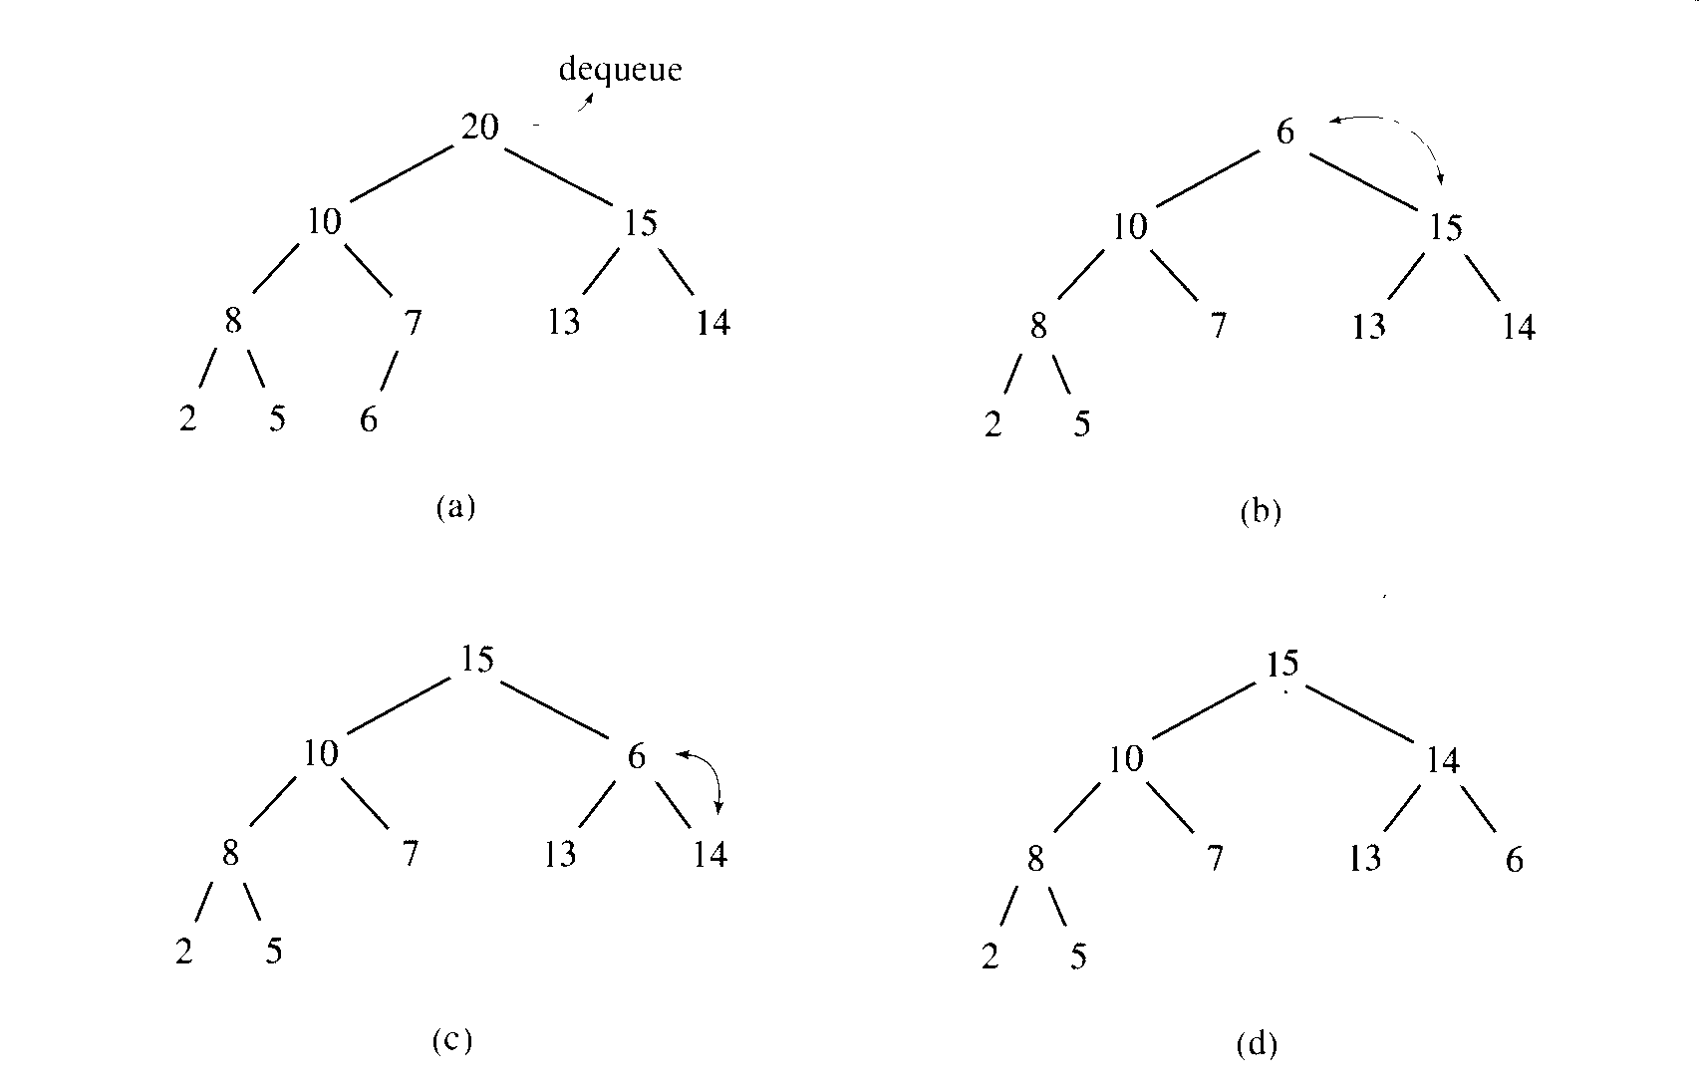
Xóa nút gốc

Slide 58
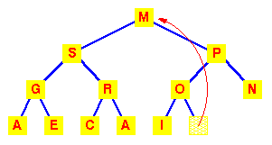
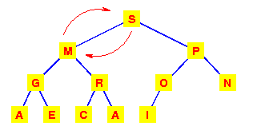

Slide 59
4. Cây có thứ tự bộ phận
Phép xóa
10
2
8
9
8
9
7
4
6
1
7
4
6
1
3
5
2
3
5
10

Slide 60
9
5
8
6
8
6
7
4
2
1
7
4
2
1
3
5
3
9

Slide 61
CHƯƠNG VII: SẮP XẾP
1. Giới thiệu
2. Sắp xếp bằng lựa chọn
3. Sắp xếp bằng tráo đổi
4. Sắp xếp chèn
5. Sắp xếp vun đống
6. Sắp xếp trộn
7. Sắp xếp nhanh
8. Sắp xếp theo cơ số
9. Tính ổn định của thuật toán sắp xếp

Slide 62
1. Giới thiệu
Sắp xếp là bố trí lại vị trí các phần tử của một tập đối tượng theo một trật tự nào đó.
Ví dụ:
  Sắp xếp các từ trong từ điển
  Sắp xếp dữ liệu trong máy tính,
  Sắp xếp kết quả điểm thi tuyển sinh
  Sắp xếp danh sách sinh viên theo thứ tự ABC,…

Slide 63
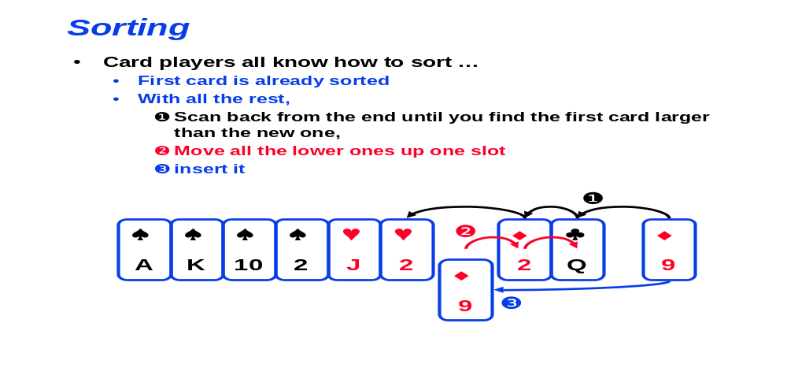

Slide 64
1. Giới thiệu
  Các thuộc tính đối tượng có thể thuộc nhiều kiểu dữ liệu khác nhau.
  Thông thường yêu cầu sắp xếp chỉ căn cứ vào các thành phần gọi là trường khóa sắp xếp ( gọi tắt là trường khóa).

Slide 65
Thực hiện qua hai pha
  Pha 1: Dựa vào giá trị trường khóa và yêu cầu sắp xếp ta xác định vị trí của mỗi đối tượng trong tập sau khi sắp xếp.
  Pha 2: Chuyển toàn bộ thông tin của đối tượng ( STRUCT) về đúng vị trí tương ứng đã xác định trong Pha 1.

Slide 66

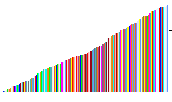
1. Giới thiệu
Cho dãy K gồm n giá trị khóa k₁, k₂,…, k_{n}. Cần xếp lại vị trí các khóa sao cho:
k’₁ <= k’₂<=.. k’_{n,} k_{i} thuộc tập { k₁, k₂,…, k_{n}.}
a) Dữ liệu gốc b) Sau khi sắp xếp

Slide 67
2. Sắp xếp bằng lựa chọn
Ý tưởng
Tráo đổi giá trị nhỏ nhất khóa k₁ ở lươt thứ hai ta chọn trong số ( n-1) khóa còn lại khóa nhỏ nhất và tráo đổi giá trị đó cho khóa k₂,.. Tiếp tục quá trình tương tự như vậy.

Slide 68
Cài đặt C++
template<class T>
void selectionsort(T data[], int n){
for (int i = 0; i < n-1; i++){
int j, least = i;
T tmp;
for (j = i+1; j < n; j++)
if (data[j] < data[least]) least = j;
tmp = data[i];
data[i] = data[least];
data[least] = tmp;
}
}

Slide 69
i | 1 | 2 | 3 | 4 | 5 | 6
k_{i} | 9 | 6 | 1 | 10 | 7 | 4
Lượt 1 | 1 | 6 | 9 | 10 | 7 | 4
Lượt 2 |  | 4 | 9 | 10 | 7 | 6
Lượt 3 |  |  | 6 | 10 | 7 | 9
Lượt 4 |  |  |  | 7 | 10 | 9
Lượt 5 |  |  |  |  | 9 | 10

Slide 70
2. Sắp xếp bằng lựa chọn
Đánh giá
  Phép toán so sánh là phép toán tích cực.
  Số lượng các phép toán tích cực là:
  (k-1) +(k-2) +………+2+1= k* (k-1)/2
  Do đó O(k²)

Slide 71
3. Sắp xếp bằng tráo đổi
Ý tưởng
Với mỗi cặp số hạng đứng liền kề trong dãy K, nếu chúng không thoả mãn điều kiện cần sắp xếp ta tiến hành đổi chỗ chúng cho nhau.
Việc làm đó được lặp lại, cho đến khi không có bất kì một cặp số hạng liền kề nào cần đổi chỗ.

Slide 72
3. Sắp xếp bằng tráo đổi
template<class T>
void bubblesort(T data[], int n){
for (int i = 0; i < n-1; i++)
for (int j = n-1; j > i; --j)
if (data[j] < data[j-1]) {
T tmp = data[j];
data[j] = data[j-1];
data[j-1] = tmp;
}
}

Slide 73
Mô phỏng các bước thực hiện của thuật toán .
Dãy A | 6 | 1 | 5 | 3 | 7 | 8 | 10 | 7 | 12 | 4
Lượt 1 | 1 | 5 | 3 | 6 | 7 | 8 | 7 | 10 | 4 | 12
Lượt 2 | 1 | 3 | 5 | 6 | 7 | 7 | 8 | 4 | 10
Lượt 3 | 1 | 3 | 5 | 6 | 7 | 7 | 4 | 8
Lượt 4 | 1 | 3 | 5 | 6 | 7 | 4 | 7
Lượt 5 | 1 | 3 | 5 | 6 | 4 | 7
Lượt 6 | 1 | 3 | 5 | 4 | 6
Lượt 7 | 1 | 3 | 4 | 5
Lượt 8 | 1 | 3 | 4
Lượt 9 | 1 | 3
Lượt 10 | 1

Slide 74
CHƯƠNG VII: SẮP XẾP
3. Sắp xếp bằng tráo đổi
Đánh giá
Tổng số lượng các phép toán tích cực là:
    (N-1) +(N-2) +………+2+1= N* (N-1)/2
  Do đó O(N²)

Slide 75
4. Sắp xếp chèn
Ý tưởng
k₁ có thể coi là đã sắp xếp.
  Thêm k₂, nếu k₂ <k₁ thì chèn nó vào trước k₁.
  Thêm k₃, vì dãy 02 phần tử k₁ và k₂ là đã sắp xếp, cần tìm cách chèn k3?

Slide 76
4. Sắp xếp chèn
  Tổng quát, dãy k₁, k₂,…, k_{i-1} là dãy đã sắp, ta cần chèn thêm k_{i} vào dãy đó sao cho dãy sau khi chèn cũng là dãy đã sắp.

Slide 77
4. Sắp xếp chèn
    So sánh k_{i} lần lượt với các khóa của dãy đã sắp từ k_{i}-1 cho đến khi tìm được j mà k_{j}-1 <= k_{i} < k_{j} thì dừng lại.

Slide 78
    Chuyển dịch đoạn con từ vị trí thứ j đến (i-1) sang phải một ví trí.
    Chèn k_{i} vào ví trí rỗng có được sau khi chuyển dịch.

Slide 79
C++
template<class T>
void insertionsort(T data[], int n){
for (int i=1,j; i<n; i++){
T tmp = data[i];
for (j = i; j > 0 && tmp < data[j-1]; j--)
data[j] = data[j-1];
data[j]=tmp;
}
}

Slide 80
Lượt | 3 | 1 | 4 | 1 | 5 | 9 | 2 | 6 | 5 | 4
1 | 3 | 1* | 4 | 1 | 5 | 9 | 2 | 6 | 5 | 4
2 | 1 | 3 | 4* | 1 | 5 | 9 | 2 | 6 | 5 | 4
3 | 1 | 3 | 4 | 1* | 5 | 9 | 2 | 6 | 5 | 4
4 | 1 | 1 | 3 | 4 | 5* | 9 | 2 | 6 | 5 | 4
5 | 1 | 1 | 3 | 4 | 5 | 9* | 2 | 6 | 5 | 4
6 | 1 | 1 | 3 | 4 | 5 | 9 | 2* | 6 | 5 | 4
7 | 1 | 1 | 2 | 3 | 4 | 5 | 9 | 6* | 5 | 4
8 | 1 | 1 | 2 | 3 | 4 | 5 | 6 | 9 | 5* | 4
9 | 1 | 1 | 2 | 3 | 4 | 5 | 5 | 6 | 9 | 4*
10 | 1 | 1 | 2 | 3 | 4 | 4 | 5 | 5 | 6 | 9

Slide 81
4. Sắp xếp chèn
Đánh giá
  Dãy cho trước là dãy đã sắp, O(n).
  Dãy có thứ tự ngược với thứ tự cần sắp O(n²)
  Trung bình, có thể coi ở lượt thứ i thuật toán cần trung bình i/2 phép so sánh nên tổng là:(1/2) +(2/2)+(3/2) +……+(n/2) = (n+1) * n/4
  Vậy thuật toán có độ phức tạp là O(n²).

Slide 82
5. Sắp xếp vun đống
Ý tưởng
Heapsort do W.j.William đề xuất dựa trên cấu trúc heap ( xem chương VI) gồm các thao tác sau:
  (i) Từ dãy a_{1 ….} a_{n} cho trước ta xây dựng cấu trúc heap bằng cách sử dụng (N-1) phép chèn, mỗi lần chèn một phần tử của dãy K và chỉnh sữa để cấu trúc sau mỗi lần chèn luôn có tính chất heap ( Xem chương VI).

Slide 83
  (ii)
  Từ cấu trúc heap đã xây dựng được thực hiện (N-1) lần tráo đổi giá trị ở gốc với giá trị số hạng thứ i ở lượt thứ i, bắt đầu từ a_{n} ( i= N, (N-1),… 3,2).

Slide 84
5. Sắp xếp vun đống
  Sau mỗi lần tráo đổi như vậy:
Số hạng K_{I} không còn tham gia vào đống và đó là phần tử lớn nhất (nằm ở gốc tại bước thứ i-1);
“ vun đống” lại để cấu trúc bảo toàn tính chất heap ( Xem chương VI) đối với cây có (i-1) nút.

Slide 85
10
2
8
9
8
9
7
4
6
1
7
4
6
1
3
5
2
3
5
10

Slide 86
9
5
8
6
8
6
7
4
2
1
7
4
2
1
3
5
3
9

Slide 87
C++ Heapsort
template<class T>
void heapsort(T data[], int size) {
for (int i = size/2 – 1; i >= 0; --i) // tạo cây heap;
moveDown (data, i, size - 1);
for (int i = size – 1; i >= 1; --1) {
swap(data[0], data[i]); // đổi nút lớn nhất ra vị trí i;
moveDown (data, 0, i-1);// tạo lại cây heap từ phần còn lại;
}
}

Slide 88
5. Sắp xếp vun đống
Đánh giá
  Nếu cần sắp theo tiêu chí tăng dần thì phải dùng một phép đảo dãy kết quả.
  Phép toán tích cực là phép so sánh. Như đã biết, heap là một cây hoàn chỉnh, có N nút thì chiều cao của nó là [lg(N)] +1, vì thế độ phức tạp của thuật toán này sẽ là O( NlgN).

Slide 89
6. Sắp xếp trộn
Ý tưởng
Chỉ cần sắp xếp dãy con nhập mới rồi “trộn” hai dãy đã được sắp thành một dãy được sắp. Như vậy thao tác “trộn” là phép toán chủ đạo của thuật toán Mergesort.

Slide 90
  Trộn Cho hai dãy đã sắp xếp:
  B={b₁,b₂ b_{m}} C={c_{1..} C_{n} }cần trộn thành dãy D={d_{1,} d_{n+m} } phải là dãy được sắp.

Slide 91
    (i) Lần lượt xác định d_{i} ( 1<=i<=n+m) bằng cách chọn phần tử nhỏ hơn trong hai phần tử b_{j} và c_{k} ( 1<=j<=m; 1<=k<=n) tại mỗi bước.

Slide 92
Chú ý
    (ii) Trong cài đặt thường thêm một phần tử có giá trị lớn hơn giá trị các phần tử trong dãy vào cuối mỗi dãy B và C để khi tất cả các phần tử của một dãy đã được lựa chọn cho dãy D thì các phần tử còn lại của dãy kia sẽ chuyển thành các phần tử còn lại của dãy D.

Slide 93
Ví dụ, cần trộn hai dãy được sắp (B)= (1, 5, 7, 8, 9) và (C)=(2, 6, 10, 11, 12, 35).
Dãy B | j | Dãy C | i | Khóa nhỏ nhất | Dãy D | k
1,5,7,8,9 | 1 | 2,6,10,11,12,35 | 0 | 1 | 1 | 1
5,7,8,9 | 1 | 2,6,10,11,12,35 | 1 | 2 | 1, 2 | 2
5,7,8,9 | 2 | 6,10,11,12,35 | 1 | 5 | 1,2,5 | 3
7,8,9 | 2 | 6,10,11,12,35 | 2 | 6 | 1,2,5,6 | 4
7,8,9 | 3 | 10,11,12,35 | 2 | 7 | 1,2,5,6,7 | 5
8,9 | 4 | 10,11,12,35 | 2 | 8 | 1,2,5,6,7,8 | 6
9 | 5 | 10,11,12,35 | 2 | 9 | 1,2,5,6,7,8,9 | 7
[] |  | 10,11,12,35 | 3 | Đưa phần còn lại vào D | 1,2,5,6,7,8,9,10,11, 12,35 | 8,9,10,11

Slide 94
6. Sắp xếp trộn
Đánh giá
  Sắp xếp trộn là một thuật toán sắp xếp cổ điển nhất ( do J. Von Neumann đề xuât năm 1945), nhưng cho tới nay đó là thuật toán được coi là thuật toán sắp xếp ngoài mẫu mực nhất.

Slide 95
  Phép toán tích cực trong phép trộn là phép đưa một phần tử khóa vào dãy kết quả nên độ phức tạp của trộn là O(N).
  Trong sắp xếp trộn sử dụng không quá [lgn] lần trộn nên độ phức tạp của thuật toán sắp xếp trộn là O(NlgN).
  Nhược điểm là phải dùng thêm không gian để lưu trữ dãy khóa d ( trong việc trộn).

Slide 96
  Sắp xếp trộn
    Chia đôi dãy đã cho thành 02 nữa đầu và cuối ( hơn kém nhau không quá một phần tử).
    Với mỗi dãy con đầu và cuối được sắp xếp một cách đệ quy.
    Trộn hai dãy con đã sắp lại .

Slide 97
Sắp xếp trộn ( trộn 02 đường trực tiếp)
Mỗi phần tử a_{i} là một dãy con với độ dài bằng 1( dãy một phần tử dãy đã được sắp).
Trộn hai dãy con liền kề đã sắp thành một dãy con lớn hơn cũng là dãy được sắp. Tiếp tục như vậy, số lượng các dãy con trong dãy giảm dần sau mỗi lần trộn.

Slide 98
Sắp xếp trộn hai đường
Cho dãy: ( 3,5,4,6,9,7,12,13,11, 8)
Trộn từng cặp hai số hạng liền kề, thu được: (3,5), (4,6), (7,9), (12, 13),(8,11)
Trộn từng cặp hai dãy liền kề, thu được:
(3,4,5,6) , (7,9,12,13), (8,11)
Lặp lại như trên, thu được:
(3,4,5,6,7,9,12,13) và (8,11)
Trộn hai dãy con đã sắp, nhận được kết quả:
( 3,4,5,6,7,8 ,9,11,12,13).

Slide 99
7. Sắp xếp nhanh
Ý tưởng
Quicksort là một thuật toán rất hiệu quả do C.A.R. Hoare xây dựng vào năm 1960, gồm hai pha:
  Phân đoạn ( partition)
  Sắp xếp (sort).

Slide 100
Phân đoạn
  Với dãy đã cho ta chọn ngẫu nhiên một chỉ số j làm chốt (Pivot)
  Chuyển tất cả các số hạng của dãy có giá trị nhỏ hơn k_{j} đứng trước chốt và tất cả các số hạng có giá trị lớn hơn hoặc bằng k_{j}. đều đứng sau k_{j}.

Slide 101
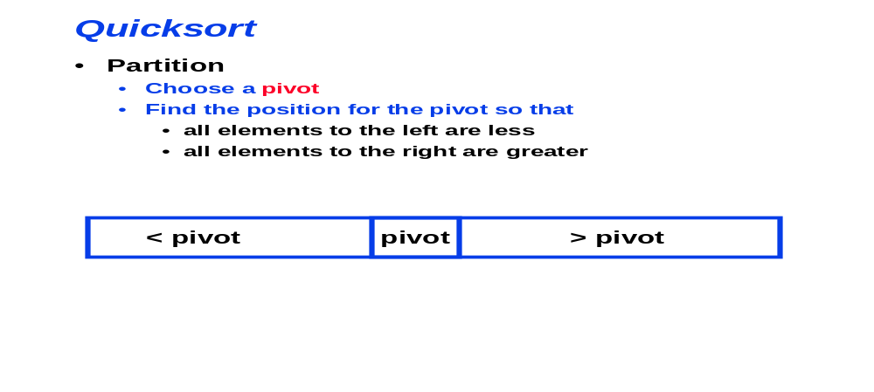

Slide 102
CHƯƠNG VII: SẮP XẾP
7. Sắp xếp nhanh
Phân đoạn
Để phân đoạn ta thự hiện các bước sau:
  (i) Chọn một số hạng nào đó giả định là chốt, ví dụ số hạng đầu tiên ( bên trái nhất);
  (ii) Tạo hai chỉ số left và right có giá trị khởi tạo left=1 và right= N;
  (iii) Giảm lần lượt right mỗi lần xuống 1 đơn vị cho đến khi gặp số hạng nhỏ hơn chốt thì dừng lại.

Slide 103
  (iV) Tăng lần lượt left mỗi lần lên 1 đơn vi cho đến khi gặp số hạng lớn hơn chốt thì dừng lại.
  (V) Hoán vị hai số hạng xẩy ra dừng ở trên
  (Vi) Tiếp tục thực hiện các bước iii và iV cho đến khi các chỉ số giao nhau ( left>=right) thì dừng lại.
  (Vii) Hoán vị chốt với k[right] và kết thúc phân đoạn.

Slide 104
7. Sắp xếp nhanh
Chia để trị và đệ quy
Sau khi đã xác định được vị trí của chốt, dãy cho trước chia thành 02 đoạn, thỏa mãn tính chất phân đoạn. Với mỗi đoạn lại tiến hành phân đoạn đệ quy cho đến khi trong dãy con hiện thời chỉ còn lại không quá hai số hạng. Dãy thu được sẽ là dãy được sắp.

Slide 105
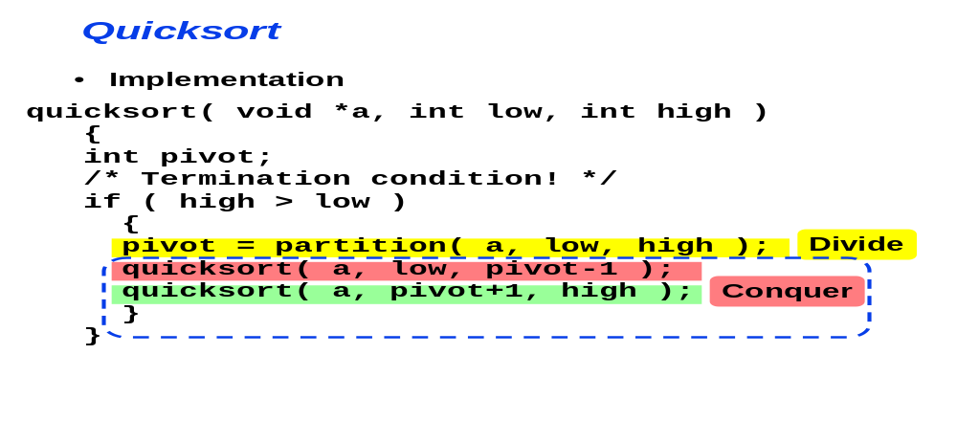

Slide 106
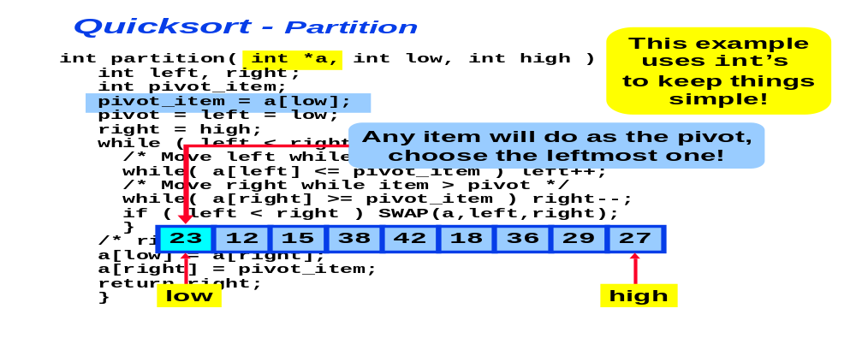
7. Sắp xếp nhanh

Slide 107
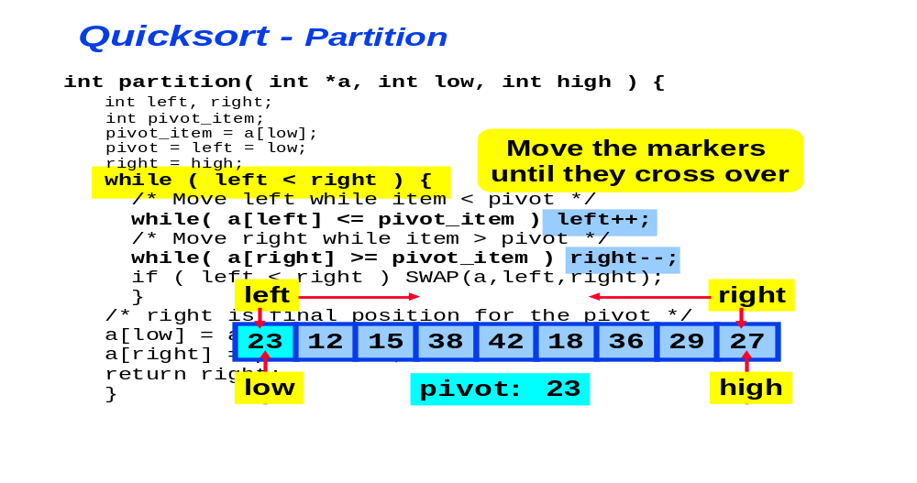
7. Sắp xếp nhanh

Slide 108
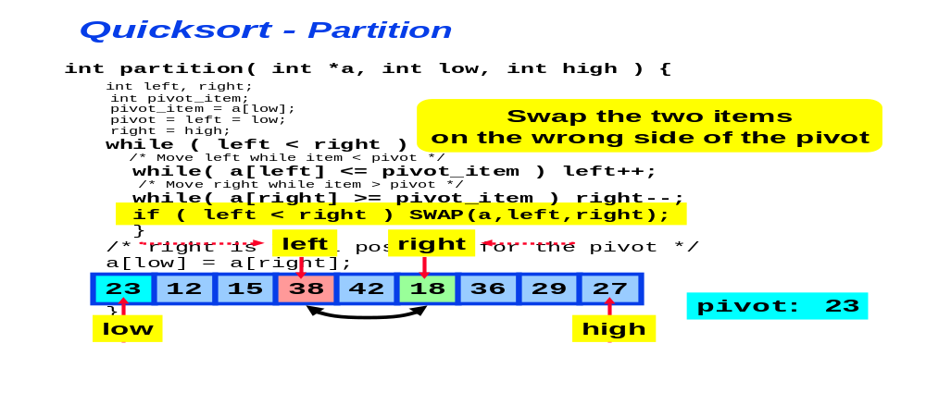

Slide 109
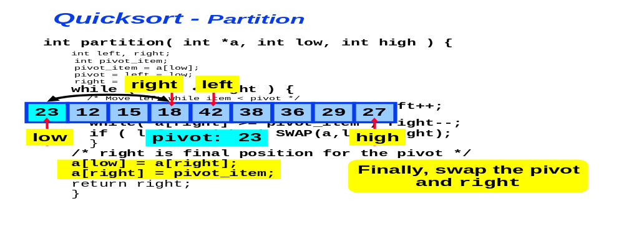
7. Sắp xếp nhanh

Slide 110
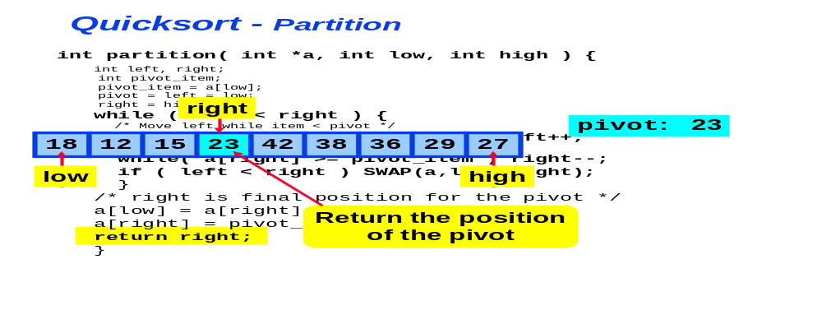
7. Sắp xếp nhanh

Slide 111
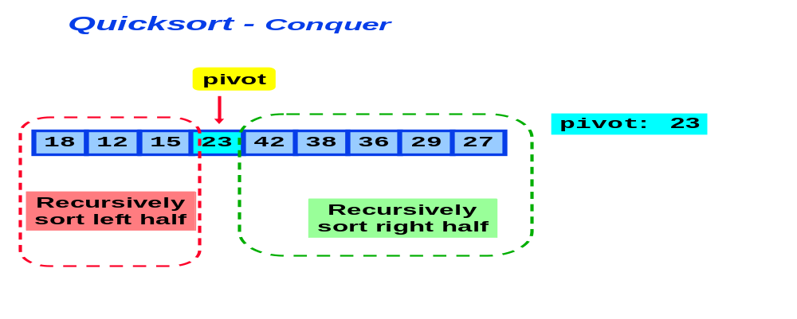
CHƯƠNG VII: SẮP XẾP
7. Sắp xếp nhanh

Slide 112
CHƯƠNG VII: SẮP XẾP
7. Sắp xếp nhanh
Đánh giá và nhận xét
Có hướng tổng quát tốt
Sử dụng ít tài nguyên
Phép toán tích cực cũng là phép toán so sánh, thỏa mãn công thức truy hồi sau:
C_{N} = 2C_{N/2} +N
Dễ dàng nhận được: C_{N} = NlgN
Chỉ sử dụng trung bình NlgN thao tác để sắp xếp N phần tử

Slide 113
Vấn đề chọn chốt.
  Quyết định tính hiệu quả
  Cần chọn điểm chốt tốt hơn
  Chọn ngẫu nhiên 03 phần tử trong dãy, sau đó chọn phần tử giữa của 03 phần tử này làm phân hoạch. Chẳng hạn số hạng trái , phải, giữa. Phương pháp này đảm bảo, trường hợp xấu nhất không thể xẩy ra.

Slide 114
8. Sắp xếp bằng cơ số
Ý tưởng
  Áp dụng tư tưởng phân đoạn để sắp xếp dãy khóa là số tự nhiên theo thứ tự không giảm.
Sắp xếp bằng cơ số theo kiểu hoán vị các khóa
  Ta có thể coi mỗi số nguyên là một dãy z bit đánh số từ 0 đến z-1.

Slide 115
  Để phân đoạn ta có thể đưa các khóa có bít cao nhất bằng 0 về đầu dãy, những khóa có bit cao nhất bàng 1 về cuối dãy (vì những khóa bắt đầu bằng 0 ở bít cao nhất sẽ nhỏ hơn những khóa có bít cao nhất bằng 1).
  Tiếp tục phân đoạn với hai đoạn dãy khóa, một đoạn có bít cao nhất bàng 1 và một đoạn có bít cao nhất bằng 0.

Slide 116
Ví dụ, dãy xuất phát là 1,3,7,6,,5,2,3,4,4,5,6,7 tương ứng với dãy 03 bit:
001 011 111 110 101 010 011 100 100 101 110 111
Phân đoạn dựa vào bit cao nhất ( bên trái cùng)
001 011 011 010 101 110 111 100 100 101 110 111
Pân đoạn dựa vào bít thứ 2 từ trái sang
001 011 011 010 101 101 100 100 111 110 110 111
……………….

Slide 117
Tiếp tục phân đoạn dựa vào bit ở hàng đơn vị
001 010 011 011 100 100 101 101 110 110 111 111

Slide 118
  Có thể thực hiện với hệ cơ số khác bất kì
  Độ phức tạp thuật toán: Để phân đoạn bằng 1 bít thì cần Cn thời gian, nên thời gian phân đoạn bằng z bit se là C.N.z ( C là hằng số), vậy trường hợp xấu thì độ phức tạp thuật toán là O(N.z) còn trường hợp trung bình là O(N. min (z,lgN)

Slide 119
8. Sắp xếp bằng cơ số
Sắp xếp bằng cơ số
  Sử dụng một thuật toán nào đó để sắp xếp dãy khóa tăng dần theo giá trị chữ số hàng đơn vị.
  Sử dụng một thuật toán sắp xếp ổn định nào đó để sắp xếp dãy khóa tăng dần theo giá trị chữ số hàng chục.
  Tiếp tục thực hiện tương tự với chữ số hàng trăm, ngàn,…

Slide 120
Nhận xét và đánh giá
  Có thể coi số chữ số của mỗi khóa là bằng nhau ( bổ sung các chữ số 0 vào bên trái mỗi số hạng còn thiếu).
  Độ phức tạp phụ thuộc chủ yếu vào độ phức tạp các thuật toán sắp xếp khác đã được lựa chọn.

Slide 121
9. Tính ổn định của thuật toán sắp xếp
Một phương pháp sắp xếp được gọi là ổn định nếu nó bảo toàn thứ tự bản ghi có khóa bằng nhau trong danh sách.
Trong số các thuật toán đã xét:
  Các thuật toán sắp xếp nổi bọt, thuật toán sắp xếp chèn là những thuâth toán ổn định, các thuật toán còn lại là không ổn định.

Slide 122
  Nói chung mọi phương pháp sắp xếp không ổn định đều có thể biến đổi để nó trở thành ổn định. Phương pháp chung là thêm một trường khóa chỉ số là thứ tự ban đầu của đối tượng. Khi đối sánh, nếu gặp các đối tượng có cùng khóa sắp xếp như nhau thì ta dựa vào thứ tự chỉ số để xếp 02 đối tượng đó theo thứ tự ban đầu.

Slide 123
CHƯƠNG VIII: TÌM KiẾM
Giới thiệu
Thuật toán tìm kiếm tuần tự
Thuật toán tìm kiếm nhị phân
Cây tìm kiếm số học
Cây tìm kiếm cơ số

Slide 124
CHƯƠNG VIII: TÌM KiẾM
1. Giới thiệu
Bài toán. Cho tập N đối tượng, hãy xác định xem có hay không trong tập đó một đối tượng cụ thể.
Tập đối tượng cho trước có thể có nhiều thuộc tính có kiểu dữ liệu khác nhau. Thông thường tìm kiếm chỉ căn cứ một hoặc một vài thành phần ( trường). Các thành phần đó gọi là trường khóa tìm kiếm.

Slide 125
Quá trình tìm kiếm thường gồm 02 pha:
  Pha 1: Dựa vào giá trị trường khóa và khóa để xác định đối tượng có giá trị trường khóa bằng với khóa tìm kiếm hặc khẳng định không tìm thấy đối tượng cần tìm;
  Pha 2: Kết xuất toàn bộ thông tin về đối tượng tìm được.

Slide 126
CHƯƠNG VIII: TÌM KiẾM
Ta chỉ xét pha 1 cho bài toán: Cho một dãy gồm n đối tượng, mỗi đối tượng i ( 1<=i<=n) tương ứng với một khóa k_{i}. Hãy tìm đối tượng có giá trị khóa bằng x cho trước.
  Tìm đựợc đối tựợng i có k_{i} = x; tìm kiếm thành công;
  Không có đối tượng nào có khóa bằng x; tìm kiếm thất bại.

Slide 127
2. Tìm kiếm tuần tự
Input: Dãy khóa A gồm N số nguyên k₁, k₂,..., k_{n} đôi một khác nhau và số nguyên x;
Output: Chỉ số i mà k_{i} = x hoặc thông báo không có số hạng nào của dãy A

Slide 128
2. Tìm kiếm tuần tự
Ý tưởng: Một cách tự nhiên.
Lần lượt từ số hạng thứ nhất, so sánh với khoá tìm kiếm x cho đến khi có sự trùng nhau. Nếu đã xét tới k_{n} mà không xảy ra sự trùng nhau thì dãy khóa không chứa giá trị x tìm kiếm.

Slide 129
2. Tìm kiếm tuần tự
Thuật toán
  Bước 1. Nhập N, X và k₁, k₂,..., k_{n} ;
  Bước 2. i ⇐ 1;
  Bước 3. Nếu k_{i} = x thì thông báo I; Kết thúc.
  Bước 4. i ⇐ i + 1;
  Bước 5. Nếu i>N thì Thông báo không có số hạng nào có giá trị trùng với x, rồi kết thúc.
  Bước 6. Quay lại bước 3.

Slide 130
Mô phỏng các bước thực hiện của thuật toán
k = 2 và N = 10 |  |  |  |  |  |  |  |  |  |  |  | k = 6 và N = 10
A | 5 | 7 | 1 | 4 | 2 | 9 | 8 | 11 | 25 | 51 |  | A | 5 | 7 | 1 | 4 | 2 | 9 | 8 | 11 | 25 | 51
i | 1 | 2 | 3 | 4 | 5 | - | - | - | - | - |  | i | 1 | 2 | 3 | 4 | 5 | 6 | 7 | 8 | 9 | 10 | 11
Với i = 5 thì a₅ = 2. |  |  |  |  |  |  |  |  |  |  |  | Với mọi i từ 1 đến 10 không có a_{i} có giá trị bằng 6.

Slide 131
Nhận xét và đánh giá.
  Phép toán tích cực là phép so sánh:
  Trường hợp tốt nhất độ phức tạp là O(1)
  Trường hợp xấu nhất và trung bình độ phức tạp là O(N)

Slide 132
CHƯƠNG VIII: TÌM KiẾM
3. Tìm kiếm nhị phân
Input: Dãy gồm N số nguyên k₁, k₂,..., k_{N} đôi một khác nhau và là dãy tăng; số nguyên x.
Output: Chỉ số i mà k_{i} = x hoặc thông báo trong dãy không có giá trị trùng với x.

Slide 133
Ý tưởng: Sử dụng dãy đã sắp xếp ta tìm cách thu hẹp phạm vi tìm kiếm sau mỗi lần so sánh khóa với số hạng được chọn. a_{Giua}
Giua=[ (N+1)/2].

Slide 134
  Nếu k_{Giua} = x thì Giua là chỉ số cần tìm.
  Nếu k_{Giua} > k thì việc tìm kiếm tiếp theo chỉ xét trên dãy k1, ka2,..., k_{Giua}–1
  Nếu a_{Giua} < k thì thực hiện tìm kiếm trên dãy k_{Giua}+1, k_{Giua}+2,..., kN.
  Quá trình trên sẽ được lặp lại

Slide 135
3. Tìm kiếm nhị phân
Thuật toán
  Bước 1. Nhập N, k₁ k₂,..., k_{n} và giá trị khóa x.
  Bước 2. Dau ⇐ 1, Cuoi ⇐ N Giua ⇐ .
  Bước 4. Nếu k_{Giua} = x thì thông báo chỉ số Giua, rồi kết thúc
  Bước 5. Nếu k_{Giua} > x thì đặt Cuoi = Giua – 1 rồi chuyển đến bước 7.
  Bước 6. Dau ⇐ Giua + 1
  Bước 7. Nếu Dau > Cuoi thì thông báo dãy không có số hạng có giá trị trùng với x, rồi kết thúc.
  Bước 8. Quay lại bước 3.

Slide 136
k = 21, N =10 |  |  |  |  |  |  |  |  |  |  |  | k = 25, N =10
i | 1 | 2 | 3 | 4 | 5 | 6 | 7 | 8 | 9 | 10 |  | i | 1 | 2 | 3 | 4 | 5 | 6 | 7 | 8 | 9 | 10
A | 2 | 4 | 5 | 6 | 9 | 21 | 22 | 30 | 31 | 33 |  | A | 2 | 4 | 5 | 6 | 9 | 21 | 22 | 30 | 31 | 33
Dau | 1 | 6 | 6 |  |  |  |  |  |  |  |  | Dau | 1 | 6 | 6 | 7 | 8
Cuoi | 10 | 10 | 7 |  |  |  |  |  |  |  |  | Cuoi | 10 | 10 | 7 | 7 | 7
Giua | 5 | 8 | 6 |  |  |  |  |  |  |  |  | Giua | 5 | 8 | 6 | 7
a_{Giua} | 9 | 30 | 21 |  |  |  |  |  |  |  |  | a_{Giua} | 9 | 30 | 21 | 22
Lượt | 0 | 1 | 2 |  |  |  |  |  |  |  |  | Lượt | 0 | 1 | 2 | 3 | 4
Sau hai lượt thì a_{Giua} = k. Vậy chỉ số cần tìm là i = Giua = 6. |  |  |  |  |  |  |  |  |  |  |  | Tại lượt thứ tư Dau > Cuoi nên kết luận trong dãy A không có toán hạng nào có giá trị là 25 cả.

Slide 137
Nhận xét và đánh giá
  Trường hợp tốt nhất, độ phức tạp tính toán là O(1), trong trường hợp xấu và trung bình là O(lgN) ,
  Tuy nhiên với dãy chưa được sắp xếp thì cần có chi phí cho việc sắp xếp.

Slide 138
4. Cây tìm kiếm số học
Định nghĩa
Xét dãy khóa k₁, k₂,…k_{n} mỗi giá trị khóa khi đổi ra số nhị phân có z bit, đánh số từ 0 đến z-1 ( phải-trái)

Slide 139
Cây tìm kiếm số học
Cây số học chứa các giá trị khóa:
  Là cây nhị phân, mỗi nút chứa một giá trị khóa;
  Nút gốc có tối đa 02 cây con; tất cả các khóa có bít cao nhất là 0 nằm ở cây con trái, tất cả các khóa có bít cao nhất là 1 nằm ở cây con phải.
  Cây con trái và phải cũng có tính chất như vậy.

Slide 140
6
6 = 0110
5 = 0101
2 = 0010
7 = 0111
8 = 1000
10 = 1010
12 = 1100
11 = 1011
4 = 0100
0
1
5
8
0
1
0
1
2
7
10
12
0
1
4
11

Slide 141
4. Cây tìm kiếm số học
Phép toán tìm kiếm
  Từ gốc, xét lần lượt các bit của x từ trái sang phải, nếu gặp bit 0 thì đi sang cây con trái, nếu gặp bit 1 thì sang cây con phải;
  Hoặc đi tới một nút rỗng, tìm kiếm thất bại (không có giá trị x trong dãy khóa);
  Hặc gặp nút có giá trị bằng x, tìm kiếm thành công.

Slide 142
Phép chèn:
  Tìm xem khóa đã có trong cây hay chưa, nếu chưa có thì thêm nút mới chứa khóa cần chèn và nối nút đó vào cây tại nút rỗng vừa sẽ sang khiến tìm kiếm thất bại.

Slide 143
Phép xóa
  Tìm kiếm để xác định nút cần xóa;
  Tìm trong cây con mà nút cần xóa là nút gốc một nút lá bất kì;
  Chuyển đổi giá trị của nút lá và nút cần xóa cho nhau;
  Xóa nút lá.

Slide 144
Nhận xét và đánh giá
  Độ phức tạp trong các trường hợp là O(min(z,lgN)), trường hợp xấu nhất là O(z) vì chiều cao của cây tìm kiếm số học không quá z+1.

Slide 145
5. Cây tìm kiếm cơ số
Cây tìm kiếm cơ số là:
  Là một cây nhị phân, chỉ có nút lá chứa giá trị khóa và các nút lá đều ở cùng mức z-1;
  Nút gốc có tối đa là 02 nhánh con
  Mọi nút lá của nhánh con trái đều có bít z-2 là 0 ( đều bắt đầu bằng 00);

Slide 146
  Mọi nút lá của nhánh con phải đều có bít z-2 là 1 ( đều bắt đầu bằng 01);
  Tổng quát, với nút mức d đều có tối đa hai nhánh con, mọi nút lá của nhánh con trái đều có bít z-d là 0 và mọi nút lá của nhánh con phải đều có bit z-d là 1
  Cây tìm kiếm cơ số được khởi tạo gồm 01 nút gốc và nút đó tồn tại trong suốt cả quá trình.

Slide 147
CHƯƠNG VIII: TÌM KiẾM
5. Cây tìm kiếm cơ số
Thao tác tìm kiếm khóa X:
  Xuất phát từ nút gốc, duyệt dãy bít của x từ trái sang phải ( từ bít z-1 đến bit 0), gặp nút 0 thì rẽ sang trái, gặp nút 1 thì sang phải;
  Quá trình sẽ dừng lại khi:
  Hoặc đi tới một nút rỗng, tìm kiếm thất bại
  Nút ở lá có giá trị trùng nút x

Slide 148
Thao tác chèn:
  Thực hiện các thao tác như tìm kiếm, khi gặp một liên kết null ( đi tới nút rỗng) thì tạo nút mới và nối vào theo liên kết đó để có đường đi tiếp.
  Sau khi duyệt hết các bit của x, dừng lại nút lá của cây và đưa giá trị của x vào nút lá đó.

Slide 149
5. Cây tìm kiếm cơ số
Thao tác xóa
  Lặp lại quá trình tìm kiếm;
  Đánh dấu để biết nút có 02 con cuối cùng (từ nút đó chỉ có một con đường độc đạo đến nút lá);
  Xóa toàn bộ các nút của đường độc đạo.

Slide 150
  Giá trị chứa trong các nút cành là vô nghĩa nên sẽ có lãng phí bộ nhớ,
  Không nhất thiết phải chọn hệ cơ số 2, có thể chọn cơ số lớn hơn để đẩy nhanh tốc độ tìm kiếm nhưng sẽ tốn kém bộ nhớ hơn

Slide 151
Nhận xét và đánh giá
  Việc xóa tất cả các nút trên đường độc đạo là để tiết kiệm bộ nhớ ,
  Hình dáng của cây chỉ phụ thuộc vào các giá trị chứa trong cây,
  Độ phức tạp trong mọi trường hợp đều là O(z),

Slide 152
Chú ý chung
  Hai bài toán sắp xếp và tìm kiếm rất đặc thù của Tin học.
  Không nên đánh giá các thuật toán sắp xếp cũng như các thuật toán tìm kiếm một cách tổng quát mà còn tùy thuộc vào yêu cầu cụ thể, tính chất dữ liệu cụ thể,..

